Slide 1

浅谈类比思想
长沙长郡中学 周戈林

Slide 2
内容摘要
信息学是一门变幻莫测的艺术。它包含着海量的知识点。我们不能奢求掌握所有的知识；只能在已有知识的基础上，尽可能的把不熟悉的问题转化为熟悉的问题。类比思想，就是一种非常优秀的转化方法。

Slide 3
什么是类比呢？
类比是最有创造力的一种思维方法。它关注两个对象在某些方面的相同或相似之处，从而推测它们在其它方面也可能存在相同或相似之处。
这就为我们解决复杂问题创造了条件。

Slide 4
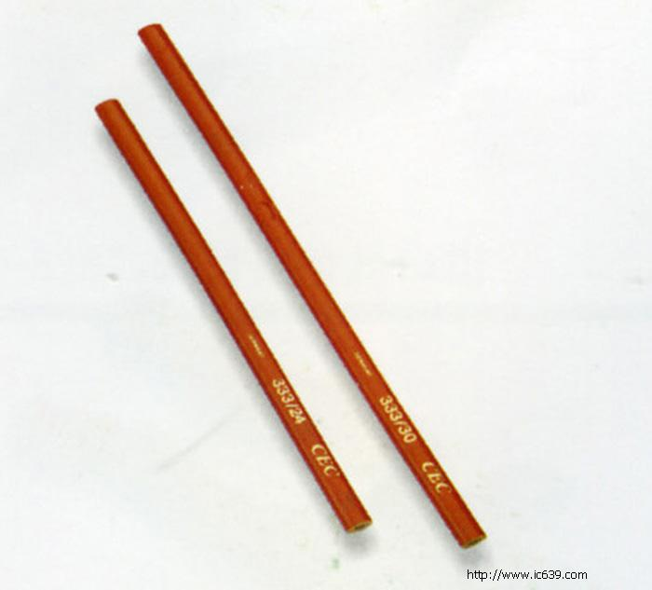

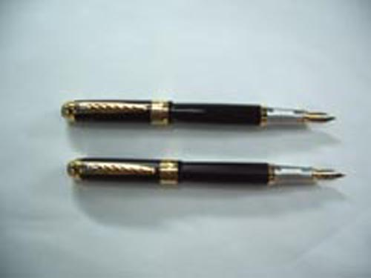
什么是类比呢？（续）

Slide 5
铅笔与钢笔

Slide 6
铅笔与毛笔

Slide 7
简单类比与科学类比
铅笔和钢笔恰好都是硬笔，类比成功具有偶然性，它是基于直观上的感性认识，称之为简单类比
注意到铅笔与毛笔的不同点，类比成功带有某种必然性，它是基于逻辑上的理性认识，称之为科学类比
科学类比！

Slide 8
常见的类比模式
具体事物类比抽象模型
餐巾问题(餐巾花费类比费用流)
相似算法之间的类比
下面的例子
图形类比数式
差分约束系统(不等式类比约束图)

Slide 9
相似算法之间的类比
有些算法是相似的：
在算法思想上相似
在算法依据上相似
在算法实现上相似

Slide 10
例：最小最大边问题 (USACO)
有n座城市，p条双向道路把这些城市连接起来，一对城市之间可能有多条道路连接。FJ要找到k条从城市1到城市n的路径，不同的路径不能包含相同的道路。在这一前提条件下，FJ希望所有路径中经过的最长的道路最短。

Slide 11
输入样例
有7座城市，9条双向道路，FJ希望找到2条路径
7 9 2
1 2 2
2 3 5
3 7 5
1 4 1
4 3 1
4 5 7
5 7 1
1 6 3
6 7 3
6
3
3
7
1
分别给出每条道路连接的城市编号和道路长度
5
2
5
3
1
2
1
1
5
4
7

Slide 12
输出样例
5
6
3
3
7
1
5
2
5
3
1
2
1
1
5
4
7
Max{3,3,2,5,5}=5

Slide 13
初步分析
这是一个关于流的问题。题目给定n个点和p条容量为1的无向边，每条边都拥有一个边权，要求找到一个流量至少为k的流，同时流通过的边权最大的边最小。
似曾相识?
最小最大匹配!

Slide 14
最小最大匹配
这个匹配是在一个带权二分图上进行；
是一个完备匹配；
是满足上述条件的匹配中最大边权最小的匹配。
即定义x=max{匹配边的权}，求使x最小的完备匹配。

Slide 15
算法1
利用参数搜索的思想，二分枚举一个x，再判定这个x是否可以得到。根据判定的结果适当改变枚举区间。
设当前区间为[min,max],x=(min+max) div 2
若x可行，则区间调整为[min,x-1]
若x不行，则区间调整为[x+1,max]

Slide 16
算法1（续）
使用匈牙利算法判定能否得到完备匹配
类比
使用最大流算法判定能否得到不小于k的流

Slide 17
算法1效率分析
边数有p条，对其进行二分需要
O(logp)
每次判定需要执行一次最大流算法
每次找增广路复杂度O(p)
至多找k次增广路
O(kp)
O(kplogp)
O(logp)*O(kp)=

Slide 18
小结
利用简单类比，我们得到了一个不错的算法。
这种“二分枚举法”十分直观
但是我们的类比停留在形式上！

Slide 19
继续寻找算法的相似点
最小费用最大流问题要求通过每条边的边权和最小
最短路问题
最小生成树问题
最小最大边问题要求最大边权最小

Slide 20
连续最短路算法
1.初始流分布使每条边e都为f(e)=0;
2.在当前的容许流分布下修改各边(i,j)的费用aij
aij=wij 0<=fij<cij
aij=maxlongint fij=cij
aij=-wji fji>0
3.以aij为边长，找一条s到t的最短增广路

Slide 21

连续最短路算法（续）
4.若能找到增广路就转2，否则转5
5.输出结果
如果利用普里姆算法的思想寻找增广路会怎么样？

Slide 22
算法2
1.初始流分布使每条边都为f(e)=0；
2.设立临时距离标号d[i]，表示当前能扩展到i的增广轨中最长边长度的最小值。初始时除源点以外的临时距离标号都为正无穷大。
3.在计算距离标号时，假设d[u]已经被扩展，正在考察边(u,v)：
……

Slide 23
算法2（续）
假设正在考察边(u,v)：
(I).若u到v的流量为0且v到u的流量为0，那么
d[v]←min{d[v],max{d[u],w(u,v)}}；
(II).若v到u的流量为1，那么
d[v]←min{d[u],d[v]}；
4.在求得所有的d[v]同时记录路径
5.当扩展次数超过t时结束，否则转2

Slide 24
引理1的证明
引理1：在算法依次找到的每条增广路中，
n的距离标号是单调不减的。
证明：算法优先扩展最短的增广路。若存在增广路Path与Path’满足d[n]<d[n]’，则Path必在Path’前被扩展。因此n的距离标号单调不减。

Slide 25
引理1的证明（续）
6
2
5
3
3
3
1
3
7
4
1
4
5
3
6
1

Slide 26
引理2的证明
引理2：扩展方式2不会使当前流经过的
最长边变短。
证明：我们使用反证法来证明结论。假设某次扩展使得最长边变短，则必然出现了如下情况：
u
s
t
v

Slide 27
引理2的证明（续）
也就是原来存在一条流的路径s→u→v→t，方式2将其扩展成路径s→v→t和1→u→t。
但如果所有边权都小于w(u,v)，那么根据引理1，算法会优先选择s→u→t和s→v→t两条路径，不会从(u,v)经过，这与假设矛盾。
若(s,u)、(s,v)、(u,t)、(v,t)四者中存在长度不小于w(u,v)的边，那么最长边边权不会减少；
(u,v)不会是最长边
u
s
t
v

Slide 28
正确性的证明（续）
定理：算法2是正确的。
证明：根据引理1我们知道算法在贪心式地寻找增广路，而根据引理2我们知道算法得到的永远是当前流量下的最优解。因此算法是正确的。

Slide 29
算法2效率分析
流量每次增加1，因此要增广t次
O(k)
每次增广需要执行一次普里姆算法
O(n^2+p)
O(k(n^2+p))
O(k)*O(n^2+p)=

Slide 30
算法1和算法2的比较
 | 算法1 | 算法2
时间复杂度 | O(kplogp) | O(k(n^2+p))
空间复杂度 | O(p) | O(p)
编程难度 | 低 | 更低
类比种类 | 简单类比 | 科学类比

Slide 31
小结
形式上
最小最大边问题
最小最大匹配问题
简单类比
本质上
最小费用流问题
科学类比

Slide 32
可以用类比思想解决的问题特性
1.可类比性
新问题与原问题相似
2.可简化性
新问题比原问题简单
3.可移植性
算法要与类比对象密切相关

Slide 33
感谢
谢谢大家

Slide 34
简单类比
对象A具有性质P、Q；
对象A’具有性质P’(P与P’类似)；
对象A’可能具有性质Q’(Q与Q’类似)

Slide 35
科学类比
对象A具有性质P、Q和关系R；
对象A’具有性质P’；
对象A’具有性质Q’和关系R’

Slide 36
餐巾问题
公司在连续的n天内，每天对毛巾有一定的
需求量，第i天需要Ai个。毛巾每次使用前
都要消毒，新毛巾已消毒。消毒有两种方
式，A种方式的需要a天时间，B种方式b天
时间(b>a)，2种方式的价格分别为fa、fb
，购买一条新毛巾价格为f(f>fa>fb)，求用
最少的钱满足每天的需要。

